Slide 1
KHỞI ĐỘNG

Slide 2
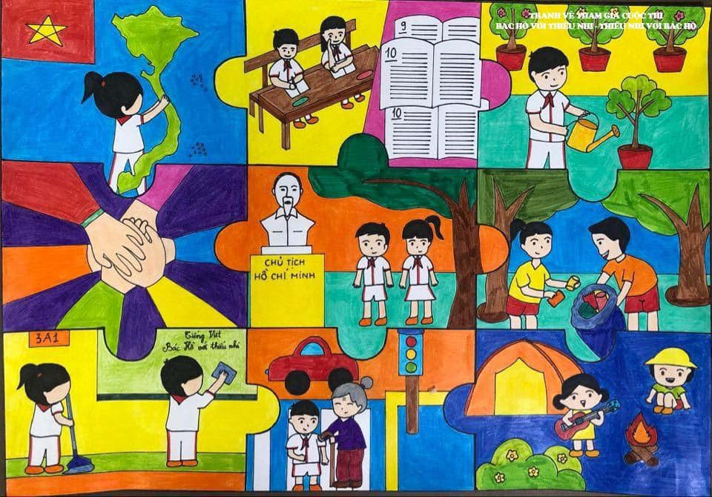
Bài hát: Mái trường mến yêu
1. Nghe những bài hát này, em có cảm xúc gì?
2. Mong ước của em về môi trường học tập là gì?

Slide 3
CHỦ ĐỀ 1: EM VỚI NHÀ TRƯỜNG
TUẦN 1: LỚP HỌC MỚI CỦA EM
Giáo viên: Lê Thu Hằng

Slide 4
1
Tìm hiểu lớp học mới
NỘI DUNG
BÀI HỌC
2
Xác định những việc nên làm và không nên làm với bạn bè, thầy cô

Slide 5
KHÁM PHÁ

Slide 6
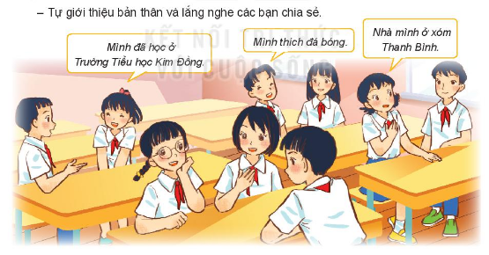
1. Tìm hiểu lớp học mới
Tự giới thiệu bản
+ Họ và tên đây đủ
+ Đã học ở trường tiểu học nào.
+ Địa chỉ nơi đang sống.
+ Sở trường, sở thích cá nhân.

Slide 7
Giới hiệu về các bạn trong nhóm của em

Slide 8
Trong môi trường học tập mới, em có nhiều bạn bè và thầy, cô giáo mới. Rất nhiều điểu mới mẻ và thú vị đón chờ các em ở phía trước. Các em hãy luôn thân thiện với bạn mới và thầy cô để tạo nên lớp học gắn bó, đoàn kết và thân ái.

Slide 9
Chia sẻ cảm xúc và mong muốn của em về môi trường lớp học thân thiện

Slide 10
2. Xác định những việc nên làm và không nên làm với bạn bè, thầy cô
Nhóm 1
Xác định những việc nên làm và không nên làm với bạn bè
Thiết lập mối quan hệ thân thiện với bạn bè
Phiếu học tập
Thiết lập quan hệ thân thiện với bạn bè
Những việc nên làm | Những việc không nên làm
Việc nên làm
Việc không nên làm
Ví dụ:
- Lắng nghe bạn
- Cười thân thiện với bạn
- ...
Ví dụ:
- Trêu trọc bạn
- Chế giễu bạn
- ...

Slide 11
2. Xác định những việc nên làm và không nên làm với bạn bè, thầy cô
Nhóm 2
Xác định những việc nên làm và không nên làm với thầy cô
Thiết lập mối quan hệ gần gũi, kính trọng với thầy cô giáo
Phiếu học tập
Thiết lập quan hệ gần gũi,
kính trọng với thầy cô giáo
Những việc nên làm | Những việc không nên làm
Việc nên làm
Việc không nên làm
Ví dụ:
- Chào hỏi lễ phép
- Trao đổi nội dung học tập
- ...
Ví dụ:
- Tránh mặt để không chào hỏi thầy cô
- Thiếu lễ phép với thầy cô
- ...

Slide 12
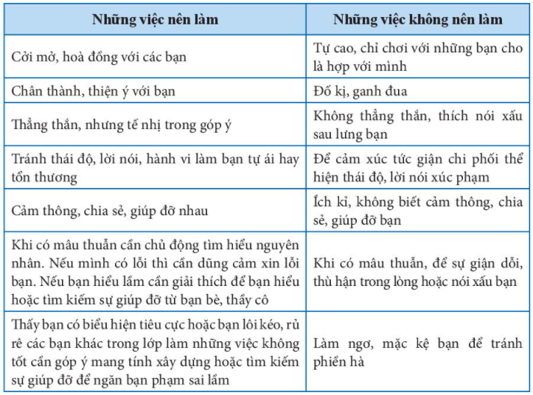
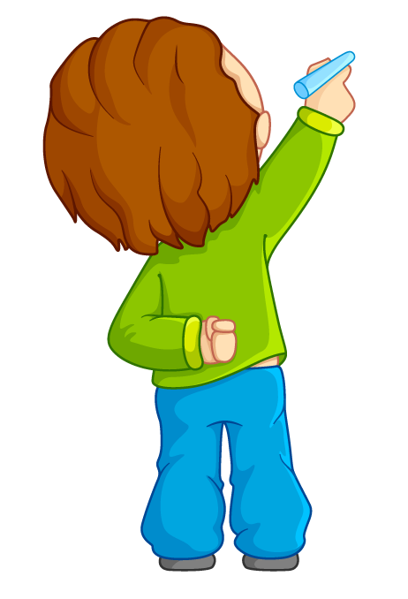
Nhóm 1
Thiết lập mối quan hệ thân thiện với bạn bè

Slide 13
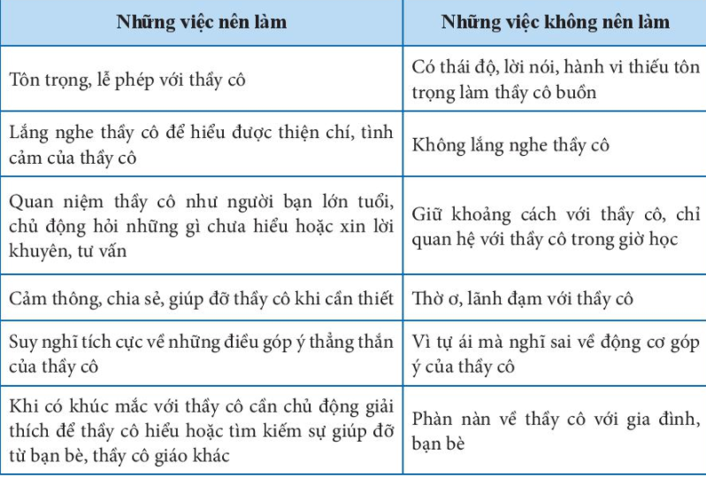
Nhóm 2
Thiết lập mối quan hệ gần gũi, kính trọng với thầy cô giáo

Slide 14
Kết luận
-Tìm hiểu thêm về bạn bè, thầy cô giáo mới
- Hằng ngày thực hiện những điều nên làm để thiết lập quan hệ thân thiện với bạn bè, kinh trong và thân thiết với thầy cô
- Tự làm một món quà cho một người bạn hoặc thầy cô giáo mà em mới quen.

Slide 15
LUYỆN TẬP

Slide 16
3. Xử lí những tình huống để thiết lập quan hệ thân thiện với bạn bè và gần gũi, kính trọng thầy cô.
Tình huống 1:
Trong mấy ngày qua, Hương nhận thấy bạn Tâm trong lớp có vẻ khép mình và nhút nhát. Nếu là Hương, em sẽ làm gì để Tâm hoà đồng với các bạn trong lớp?
Hương nên chủ động trò chuyện với bạn trong giờ ra chơi, rủ Tâm chơi cùng các bạn khác. Thường xuyên hỏi Tâm cần giúp đỡ gì không để bạn quen và hòa đồng cùng các bạn trong lớp

Slide 17
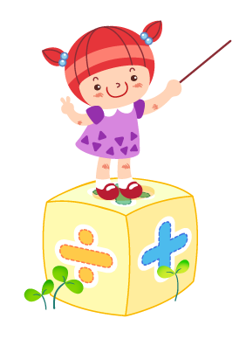
Tình huống 2:
Tiết học Toán đã kết thúc mà Hưng vẫn cảm thấy chưa hiểu rõ về nội dung đã học. Nếu là Hưng, em sẽ làm gì để hiểu rõ bài hơn?
Hưng nên nhờ bạn trong lớp giảng lại. Nếu vẫn chưa thực sự hiểu, Hưng cần sự giúp đỡ của giáo viên.

Slide 18
Đánh dấu X vào ở câu trả lời đúng về những việc nên làm để thiết lập quan hệ thân thiện với bạn bè, thầy cô.
a/ Cởi mở, hoà đồng với các bạn
b/ Cảm thông, chia sẻ, giúp đỡ nhau
c/ Thẳng thắn nhưng tế nhị trong góp ý với bạn
d/ Nói xấu sau lưng bạn
e/ Khi có mâu thuẫn, cần chủ động tìm hiểu nguyên nhân và có hướng giải quyết tích cực
g/ Khiêm tốn, lẽ phép với thầy, cô giáo
h/ Chủ động hỏi những gì chưa hiểu hoặc xin lời khuyên, tư vấn của thấy cô khi cần thiết
i/ Giữ khoảng cách với thầy, cô giáo
x
x
x
x
x
x

Slide 19
VẬN DỤNG

Slide 20
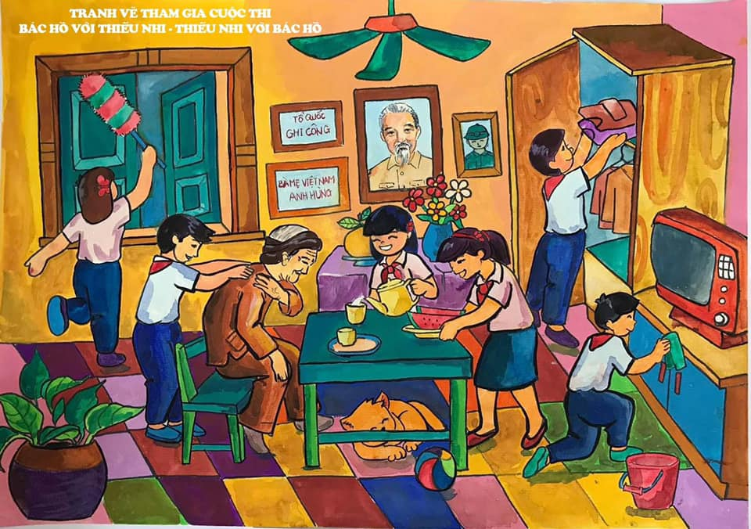
Tự làm một món quà cho một người bạn hoặc thầy, cô giáo mà em mới quen

Slide 21
HƯỚNG DẪN VỀ NHÀ
Tìm hiểu thêm về bạn bè, thầy cô giáo mới
Hằng ngày, thực hiện những điều nên làm để thiết lập quan hệ thân thiện với bạn bè , kính trọng và thân thiết với thầy cô

Slide 22
Cảm ơn thầy cô
và các em đã chú ý lắng nghe

